Slide 1
Desmistificando Websockets com AWS Lambda e API Gateway
Gabriel Prando
10/2024

Slide 2

Quem é Gabriel Prando?
Engenheiro de Plataforma no iFood;
Experiências como Full stack, Infra, Backend, DevEx;
Engenheiro de Computação (UTFPR-PB);
Mestrando em Engenharia Elétrica e Computação (UTFPR-PB);
Em qualquer rede como @prandogabriel.
Notes:
Oi

Slide 3
Agenda
Websockets;
Serverless;
AWS Lambda;
API Gateway;
Integrando Lambda com Websockets.
Notes:
Oi

Slide 4
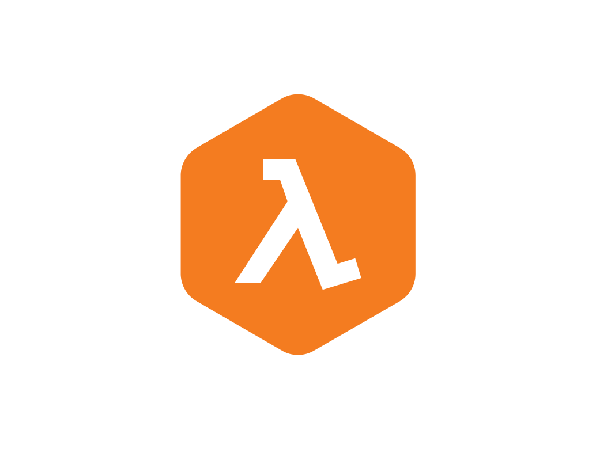

Qual o foco de hoje?
Websocket;
Function as a Service da AWS (FaaS).
+
AWS LAMBDA

Slide 5

Quem aqui já mexeu com websockets?

Slide 6
Quem aqui já mexeu com websockets?
E com AWS Lambda?

Slide 7
Quem aqui já mexeu com websockets?
E com AWS Lambda?
E com websockets + Lambda?

Slide 8
Disclaimer

Slide 9

Disclaimer
Nunca trabalhei com websocket em ambiente produtivo…

Slide 10
Websocket
O que é e como funciona?

Slide 11
Websocket
RFC 6455 - Internet Engineering Task Force (IETF) e W3C standard (2011);
Permite abrir uma sessão de comunicação interativa; bidirecional entre o navegador do usuário e um servidor;
Conexão persistente;
Início com HTTP e em seguida Websocket.

Slide 12
Casos de uso
Atualização em tempo real;
Chats;
Notificações;
Jogos online;
Aplicações colaborativas.

Slide 13

HTTP vs Websocket
HTTP - tráfego em uma direção por vez

Slide 14

HTTP vs Websocket
Websocket - tráfego bidirecional

Slide 15
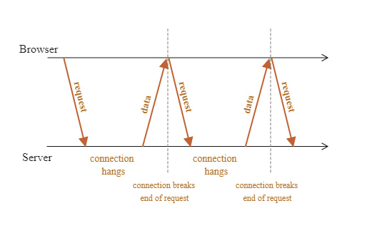
Estratégias utilizadas antes do websocket
long polling
Fonte: https://id.javascript.info/

Slide 16
Estratégias utilizadas antes do websocket
long polling
Alto consumo recursos;
Latência;
Múltiplas conexões (reabrir a todo momento);
…
Fonte: https://id.javascript.info/

Slide 17
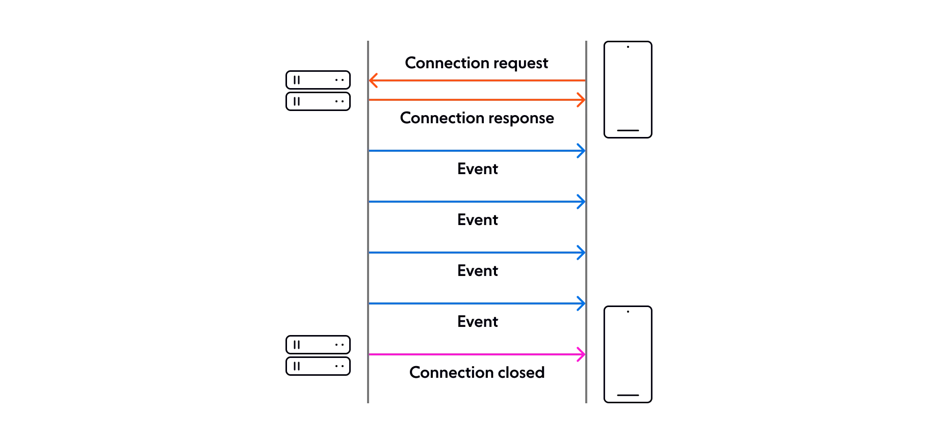
Estratégias utilizadas antes do websocket
Server-Sent Events
Fonte: https://ably.com/

Slide 18
Estratégias utilizadas antes do websocket
Server-Sent Events
Comunicação unidirecional;
Compatibilidade reduzida (browsers antigos sem suporte);
…
Fonte: https://ably.com/

Slide 19
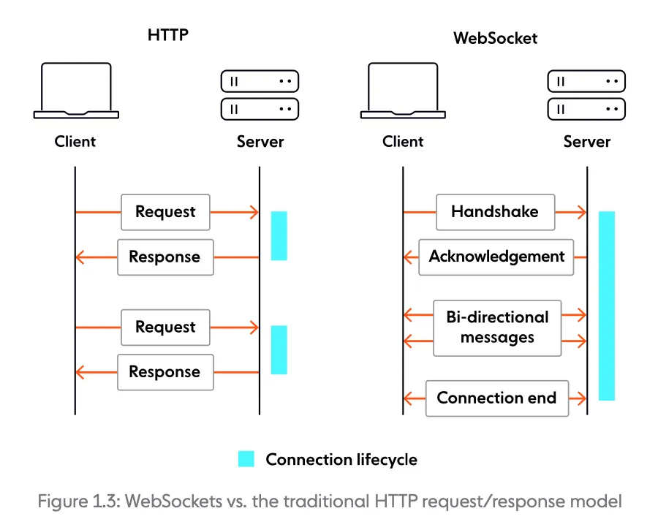
HTTP vs Websocket
Fonte: https://websocket.org/

Slide 20
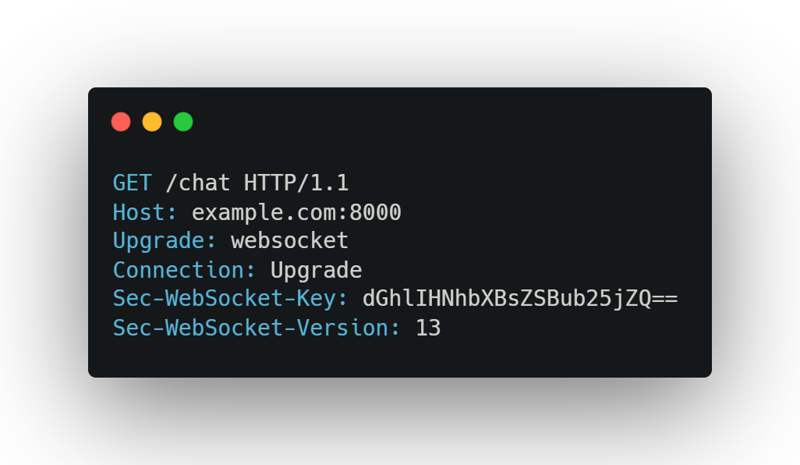
Handshake
HTTP request;
Solicitação de upgrade para WS.
Request
Fonte: https://websocket.org/

Slide 21
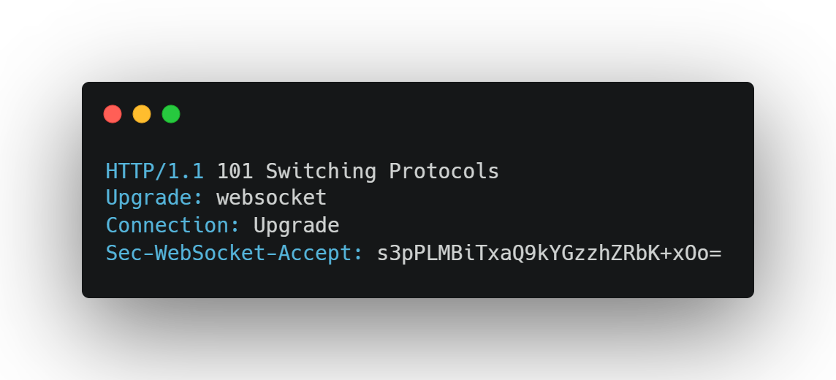
Handshake
Recebe sucesso para mudar para WS;
Sec-WebSocket-Accept gerado a partir da chave 258EAFA5-E914-47DA-95CA-C5AB0DC85B11 e Web Socket Key enviada no handshake.
Response
Fonte: https://websocket.org/

Slide 22
Vamos deixar websocket de lado por um momento…

Slide 23
Serverless

Slide 24

O que é serverless computing? (computação sem servidor)

Slide 25
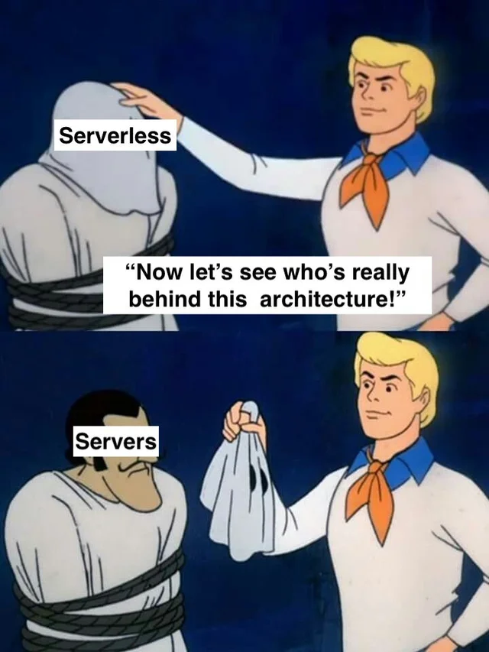
Ora ora…
'Sem servidor' descreve a experiência. Os servidores são invisíveis para o desenvolvedor, que não os vê, gerencia ou interage, mas eles existem sim.

Slide 26
AWS Lambda
Sem servidor para gerenciar;
Escale com o uso;
Orientado a eventos / triggers;
Agnóstico a tecnologia;
Mais tempo para pensar;
Maior agilidade.

Slide 27
Casos de uso
Rest APIs
Processamento assíncrono
Processamento de dados (ETL)
Startups, devido a economia de tempo, foco desenvolvimento, fácil desenvolvimento e manutenção, (Serverless first).

Slide 28
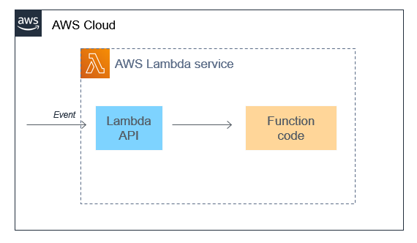
Como uma lambda é chamada?

Slide 29
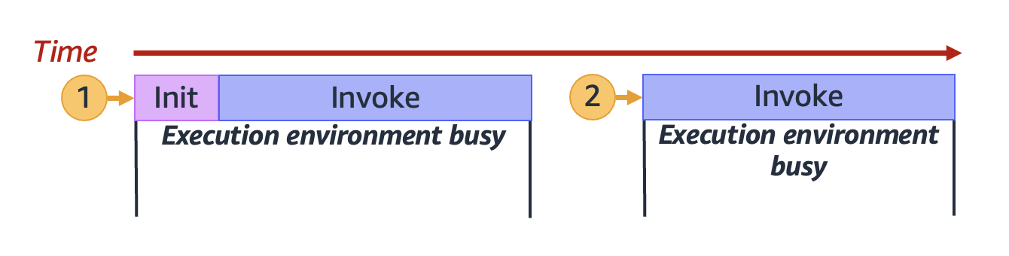
Como functions escalam?

Slide 30
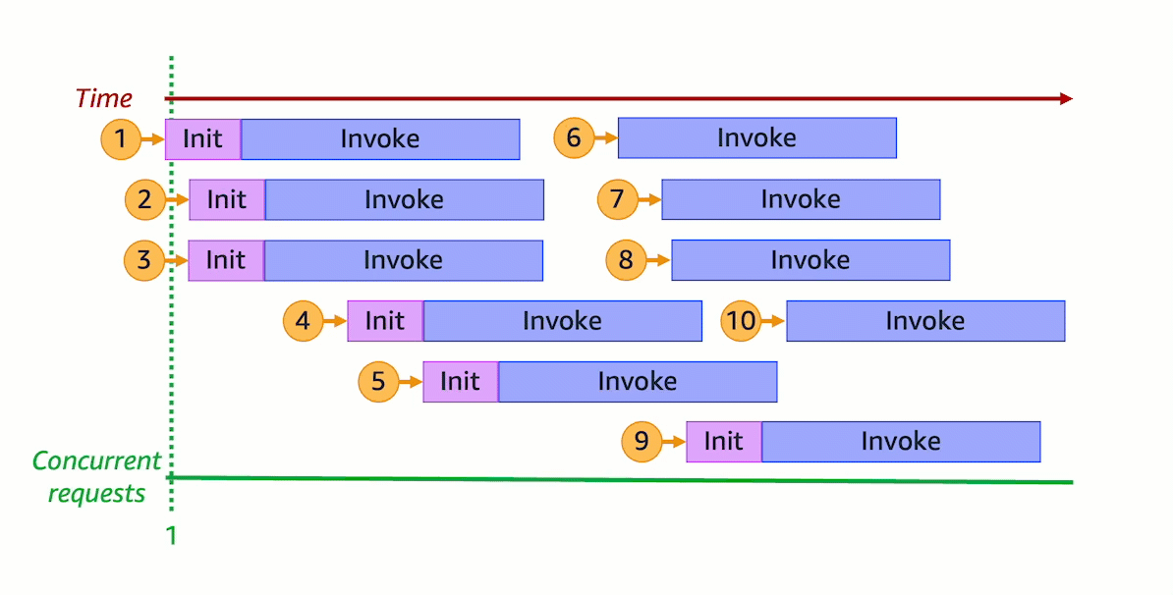
Como functions escalam?

Slide 31
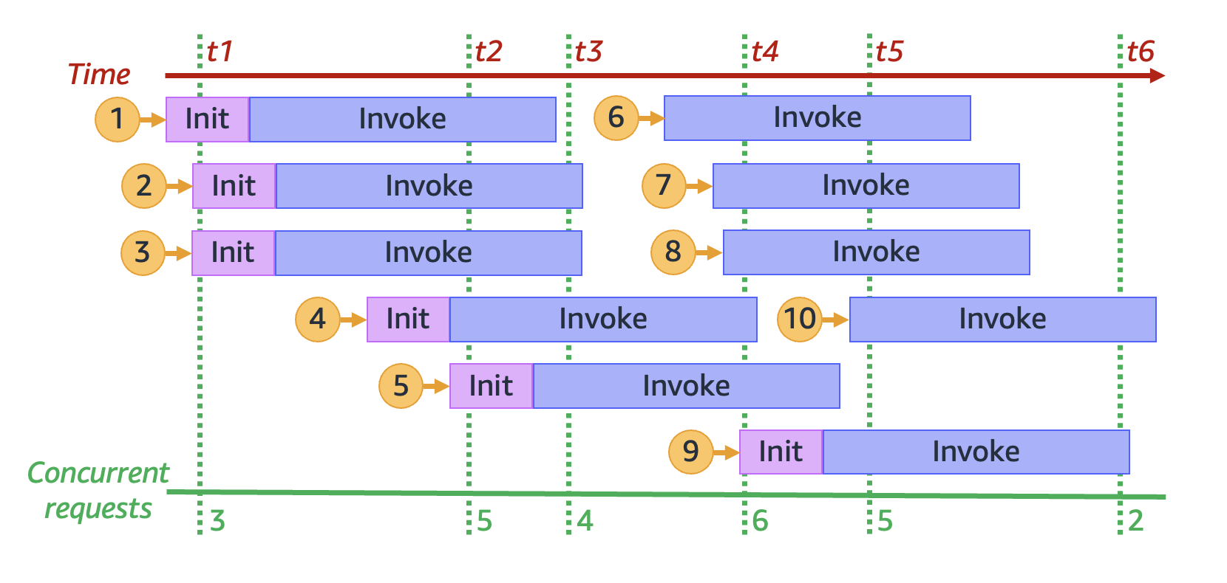
Como functions escalam?

Slide 32
Como lambdas escalam?
Ponto de atenção:
Limite de 1000 instâncias simultâneas, por default:

Slide 33
Como lambdas escalam?
Ponto de atenção:
Limite de 1000 instâncias simultâneas, por default:
1000req * 200ms/req * 60s * 60min * 24h;
5k req/s;
300.000 req/min;
18.000.000 req/hora;
432.000.000 req/dia;
12.960.000.000 req/mês.

Slide 34
Como lambdas escalam?
Ponto de atenção:
Limite de 1000 instâncias simultâneas, por default:
1000req * 200ms/req * 60s * 60min * 24h;
5k req/s;
300.000 req/min;
18.000.000 req/hora;
432.000.000 req/dia;
12.960.000.000 req/mês.
Acho que da pra começar uma startup com isso…

Slide 35
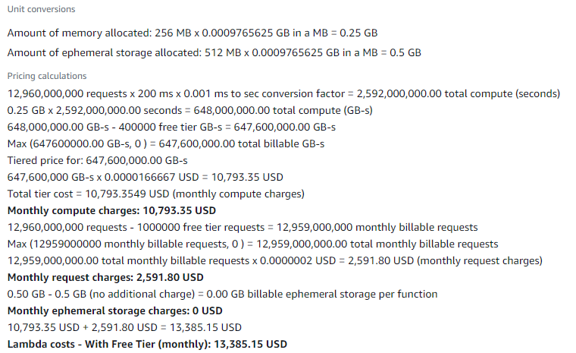
E quanto custaria isso?

Slide 36
Vamos montar um cenário
Estamos em um contexto onde:
Precisamos de atualização em tempo real;
Não temos uma arquitetura de containers/VMs estabelecida;
Possuímos um ecossistema em serverless.

Slide 37
Seria possível utilizar lambda para isso?

Slide 38
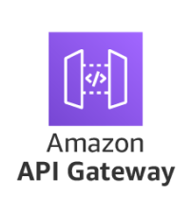
Websocket no AWS API Gateway
Serviço para criar, publicar, manter, monitorar e proteger APIs em qualquer escala;
API Gateway gerencia as conexões WS;
Trabalha com rotas:
$connect, $disconnect, $default, custom…
Integra com lambda invocando sob demanda.

Slide 39
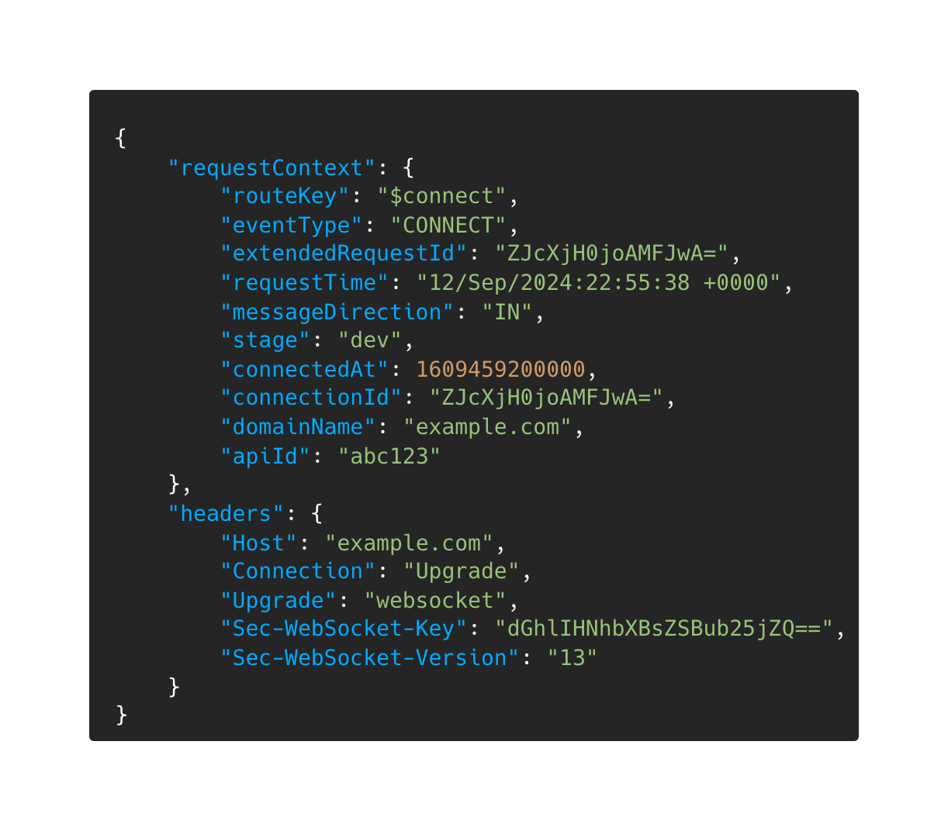
Rota connect
Gera connectionId;

Slide 40
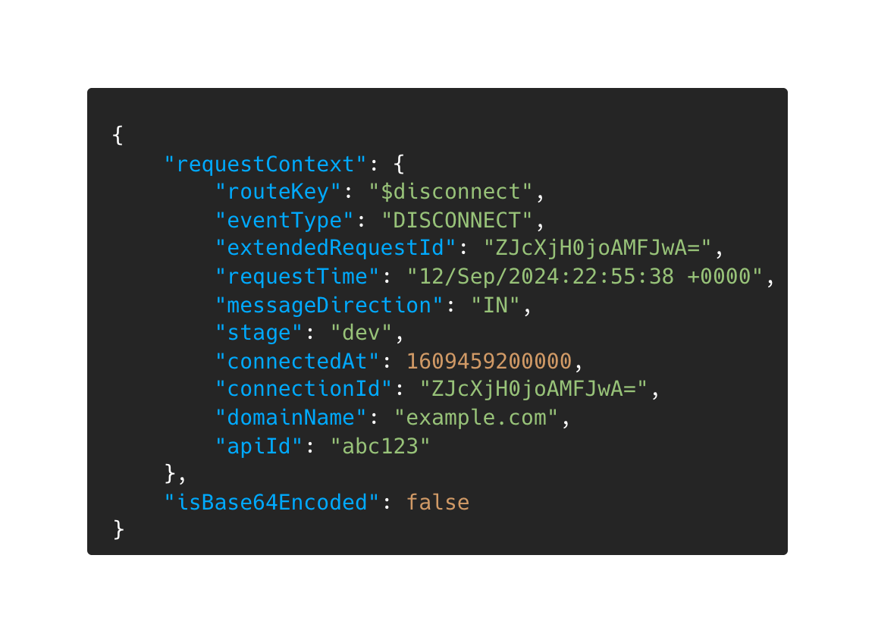
Rota disconnect
Info importante para limpar bases ou fazer lógicas.

Slide 41
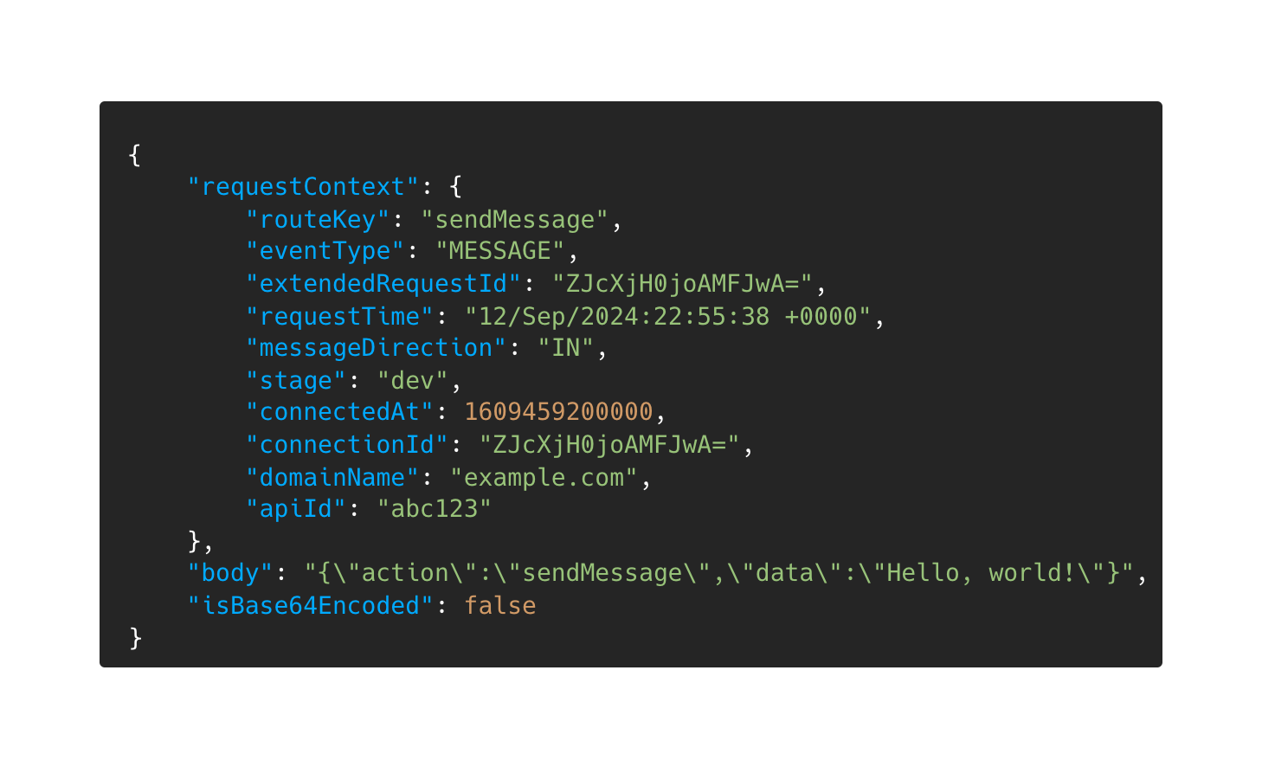
Rota custom
Customizações;

Slide 42
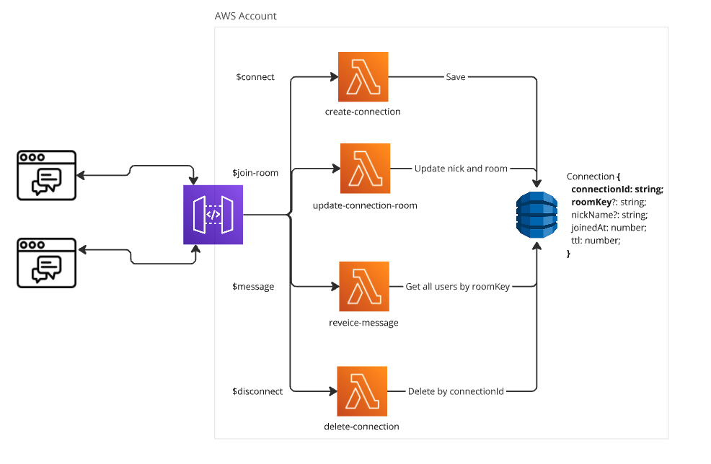
Construindo um chat

Slide 43
Será que isso funciona mesmo?

Slide 44

Construindo um chat

Slide 45


Perguntas?
Obrigado!
Aponte o celular e conecte-se :)

